Slide 1



Slide 2
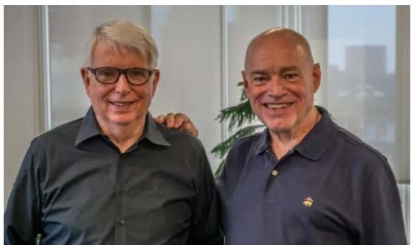
O que são metodologias ágeis?
São conjuntos de práticas e valores para gerenciar projetos de forma flexível e colaborativa.
Foco principal: entregar valor rapidamente, responder a mudanças e valorizar pessoas e comunicação
Jeff Sutherland e Ken Schwaber

Slide 3
Manifesto Ágil
O que é valorizado:
O Manifesto Ágil é um documento que define os valores e princípios para o desenvolvimento de software de forma mais flexível e adaptável, em contraste com métodos tradicionais mais rígidos.
Indivíduos e interações mais que processos e ferramentas.
Software funcionando mais que documentação abrangente.
Colaboração com o cliente mais que negociação de contratos.
Responder a mudanças mais que seguir um plano rígido.
Em resumo: Em vez de seguir planos rígidos, o foco é na interação entre pessoas, na entrega contínua de valor e na capacidade de responder a mudanças. O objetivo é entregar produtos de alta qualidade que atendam às necessidades do cliente de forma mais rápida e eficaz.

Slide 4
Princípios das metodologias ágeis
Entregar software funcional rapidamente e de forma contínua.
Aceitar mudanças nos requisitos mesmo tardiamente.
Colaboração diária entre desenvolvedores e stakeholders.
Times motivados e auto-organizados.
Foco em simplicidade e eficiência.
Revisões regulares para melhorar o processo (feedback constante).

Slide 5
O que é Scrum: framework ágil para gestão de projetos, voltado para entrega incremental e colaboração. Vantagens: adaptação rápida a mudanças, visibilidade do progresso, melhoria contínua.
FRAMEWORK: é um termo inglês que, em sua tradução direta, significa estrutura. De maneira geral, essa estrutura é feita para resolver um problema específico.

Slide 6
Estrutura do Scrum
Papéis do Scrum
Product Owner (PO): define prioridades, mantém backlog atualizado, comunica com stakeholders.
Scrum Master (SM): garante que o processo Scrum seja seguido, remove impedimentos, facilita reuniões.
Time de Desenvolvimento: executa tarefas, auto-organizado, entrega incrementos de valor.

Slide 7
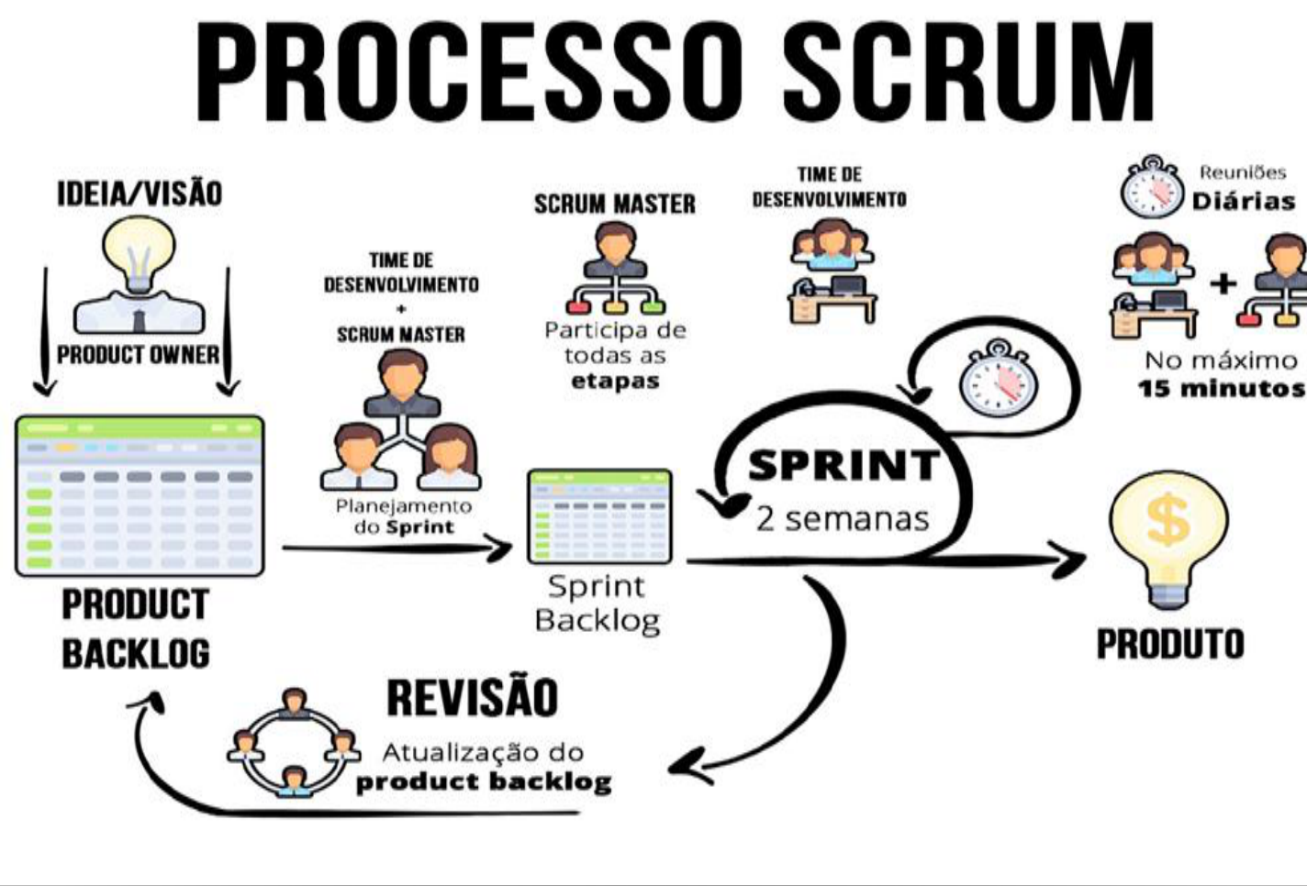

Slide 8
Estrutura do Scrum
2. Termos
Stakeholders
Pessoas ou entidades interessadas no projeto: clientes, usuários, gerentes, investidores.
PO é responsável por manter comunicação com eles.
Backlog
Product Backlog: É a lista principal com tudo que o produto precisa ter. Lista priorizada de todas as funcionalidades, melhorias e correções do produto.
Sprint Backlog: representa o que a equipe se compromete a entregar naquela Sprint, é dividido em tarefas menores para execução
Sprint
Iteração curta, geralmente de 1–4 semanas, onde um incremento de produto deve ser entregue.

Slide 9
Estrutura do Scrum
3. Eventos Scrum
Sprint Planning: define o que será feito na Sprint e como será realizado.
Daily Scrum: reunião rápida (máx. 15 min) para alinhar progresso e identificar impedimentos.
Sprint Review: apresentação do que foi entregue na Sprint para stakeholders.
Sprint Retrospective: equipe reflete sobre o processo, identifica melhorias para a próxima Sprint.

Slide 10
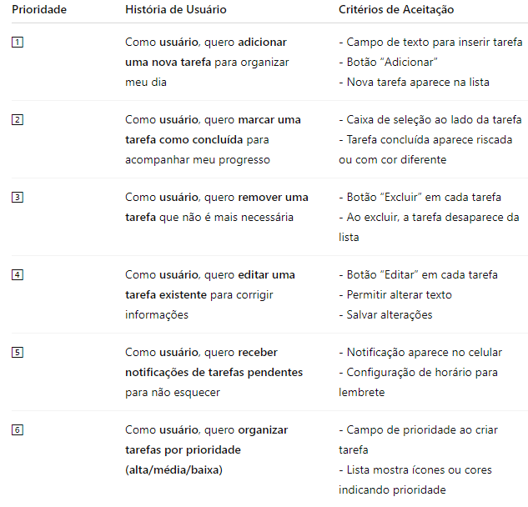

Slide 11
Exemplo de Sprint Backlog
(Sprint de 1 semana)
A equipe escolhe do Product Backlog apenas o que cabe em 1 semana:
Histórias escolhidas:
Adicionar nova tarefa
Marcar tarefa como concluída
Remover tarefa

